Slide 1
Dream team
Oliver kolčák

Slide 2
Obsah
Členové
Cíl projektu
Technologie
Předběžný návrh databáze
Předběžný prototyp designu
Vize

Slide 3
Členové
Front-End tým
TM: Martin Velc
TM: Stanislav Čech
Back-End tým
SM: Kryštof Malinda TM: Ondřej Kohout
SQL tým
PO: Oliver Kolčák
TM: Vojtěch Jaroš

Slide 4
Cíl Projektu
Vytvořit odborný časopis pro odborníky a nadšence IT.
Poskytování hlubokých analýz a nejnovějších informací z IT odvětví.
Stavět komunitu skrze interaktivní obsah, jako jsou tutoriály, diskusní fóra a webináře.
Přinášení průkopnických témat a trendů v IT, včetně umělé inteligence, kybernetické bezpečnosti a cloudových technologií.

Slide 5
Technologie
HTML, CSS, Bootstrap
PHP, JS
MySQL

Slide 6



Předběžný Návrh databáze

Slide 7
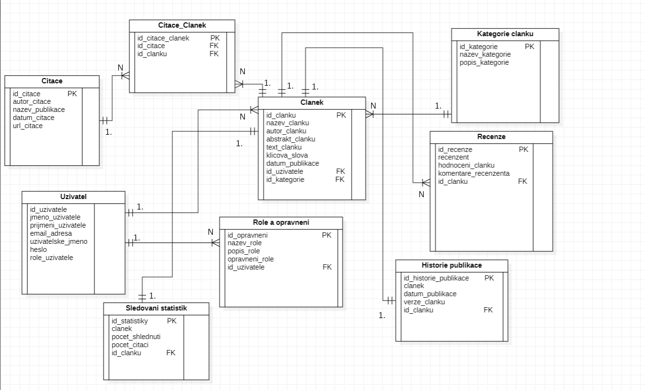

Slide 8
Předběžný Prototyp Designu

Slide 9
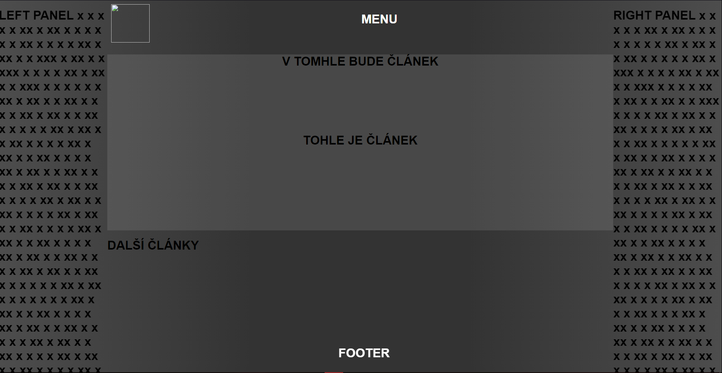
Prototyp Hlavní stránky

Slide 10
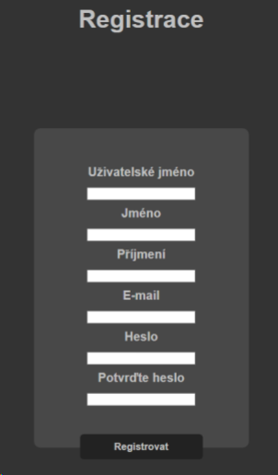
Prototyp Registrační stránky

Slide 11
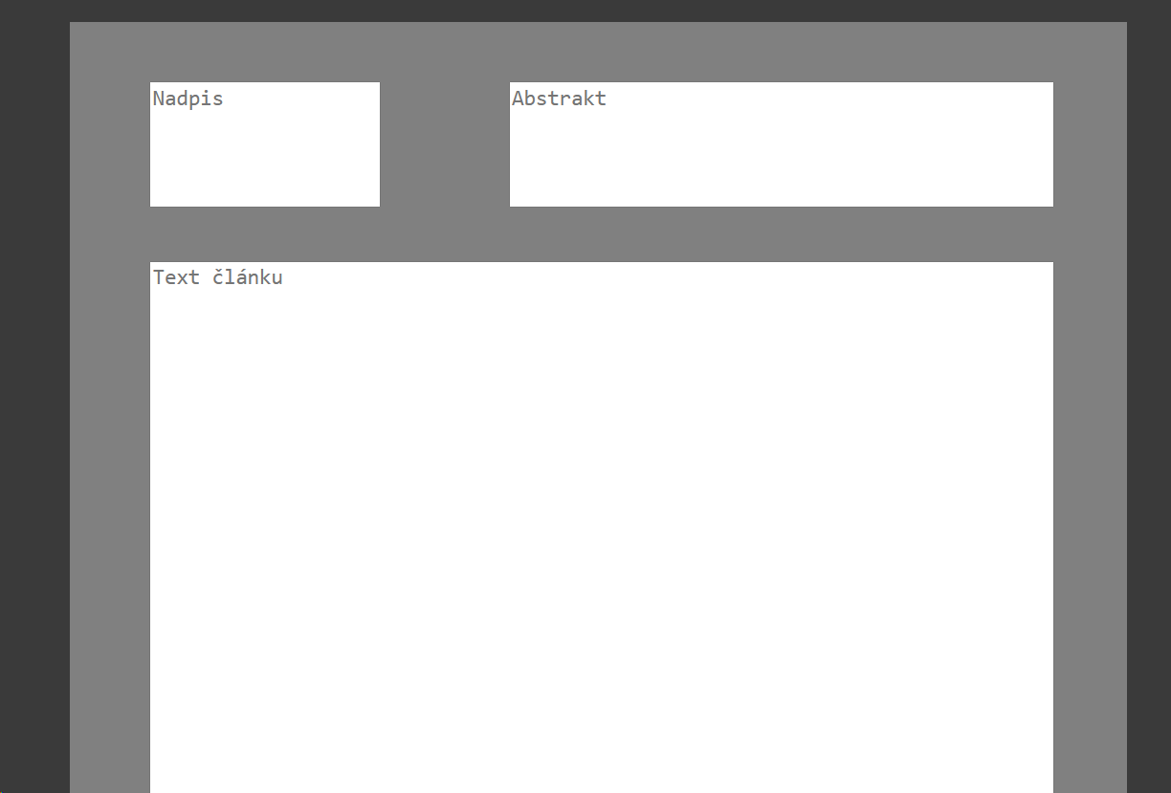
Prototyp Stránky na tvorbu článků

Slide 12
Vize
Být první
Být nejlepší
Být úspěšní

Slide 13
Děkuji za pozornost

